Slide 2
學習重點二：
多元文化特徵對於香港社會的積極意義 (共四節)
第三節
多元文化的特徵對香港社會的積極意義(3)

Slide 3
探究問題
香港多元文化的特徵對香港社會的積極意義
  文化多樣性：飲食、宗教、建築、藝術節目、旅遊
  立足傳統和推陳出新：電視、小說、時裝、服飾
  促進不同族裔融和共處：香港人口構成、語言、宗教、飲食文化、衣服文化
  培養世界視野的公民素質：弘揚中國傳統思想、學習國學/儒家思想、推動保育、發揮香港在國家在開放的角色

Slide 4
學習重點
知識
認識香港多元文化的特徵及對於香港社會的積極意義
技能
辨識中華文化與不同文化融和的狀況
從多角度分析多元文化對香港社會的積極意義
態度
認同多元文化的積極意義
培養對不同文化尊重、包容的態度
具備植根中華文化兼具世界視野的公民素養

Slide 5
重要概念
教學流程
文化融合
引入活動
國民身份認同
課堂活動 1：多語言社會
課堂活動2：少數族裔的節日及習俗
課後活動：支援少數族裔

Slide 6
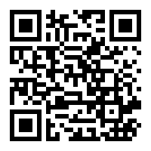
引入活動
閱讀資料，了解香港的人口構成，並完成預習工作紙。
〈香港便覽〉《香港年報2020》
了解更多

Slide 7
引入活動
香港的人口構成
出生地點 | 人口
中國香港 | 4,451,493
中國內地 / 中國澳門 / 中國台灣 | 2,272,293
其他地區 | 612,799
來源: 政府統計處《2016中期人口統計結果》

Slide 8
香港的族裔構成
引入活動
香港的非華裔人士來源
香港社會以華人為主，約92% 的人口是華人。
截至2020年年底人口統計結果，報稱非華裔人士的來源包括：菲律賓人、印度尼西亞人、印度人、泰國人、尼泊爾人、巴基斯坦人、美國人、馬來西亞人、加拿大人、英國人等，共計在港居民為72.91萬人。
2020年底人口統計數據
來源（報稱） | 總人數
菲律賓人 | 225,338
印尼人 | 173,489
印度人 | 40,856
泰國人 | 28,321
美國人 | 25,460
尼泊爾人 | 24,893
巴基斯坦人 | 23,544
英國人 | 19,580
馬來西亞人 | 16,965
加拿大人 | 16,628
來源：香港便覽《香港年報2020》

Slide 9
香港：不同族裔共處的國際大都市
多個族裔在香港生活定居，這些擁有不同的語言、膚色、國籍、宗教和種族的人們共同構築了一個有多種語言、文化多樣的社會。

Slide 10
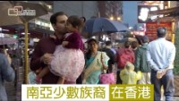
香港社會服務聯會〈南亞少數族裔在香港〉影片
完成
預習工作紙

Slide 11

課堂活動 1
多語言社會

Slide 12
瀏覽網頁及閱讀資料，認識香港是一個多語言多方言的社會。

Slide 13
香港居民的語言狀況
課堂活動
1
香港是一個多語言多方言的社會，除了普通話、英語之外，還有廣州話、客家話、福建話、潮州話、上海話等方言，以及印尼語、菲律賓語和日本語等。
據人口統計所示，2016年，5歲及以上的少數族裔人士中，父或母為華人的混血兒能閱讀中文的比例最高，達83.9%；其次是韓國人(39.8%)、日本人(35.1%)、巴基斯坦人(33.8%)及泰國人(31.4%) 。
來源: 政府統計處《2016中期人口統計結果》

Slide 14
課堂活動
1
較年輕的少數族裔人士擁有較高的閱讀中文的能力。
在2016年，64.3%的5至14歲少數族裔人士能閱讀中文。在這年輕一輩中，擁有較高能閱讀中文比例的種族群包括泰國人(83.1%)、菲律賓人(72.2%)、巴基斯坦人(71.5%)、尼泊爾人(69.5%)及印尼人(69.4%) 。
閱讀英文方面，大部分(86.1%)少數族裔人士表示能閱讀英文。
擁有能閱讀英文較高比例的種族群包括菲律賓人(99.1%)、白人(98.6%)、韓國人(93.2%)、尼泊爾人(92.0%)及日本人(90.5%) 。
來源: 政府統計處《2016中期人口統計結果》

Slide 15

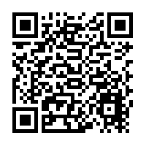

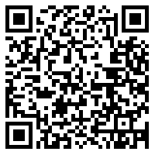


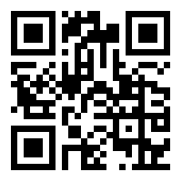
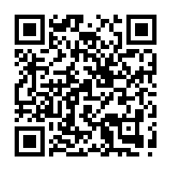
支援少數族裔人士措施
課堂活動
1
了解更多
了解更多
了解更多
了解更多

Slide 16
課堂活動
1
香港怎樣為少數族裔提供語言協助？
完成
課堂工作紙1

Slide 17
小結
語言問題影響少數族裔人士融入本地社群及使用公共服務。
香港特別行政區政府加強對少數族裔人士的支援服務，提供以少數族裔人士語言廣播的電台節目等，協助他們融入社會。
香港所有的公私營醫療機構也提供語言翻譯，方便少數族裔人士就醫。

Slide 18
課堂活動 2
少數族裔的節日及習俗

Slide 19
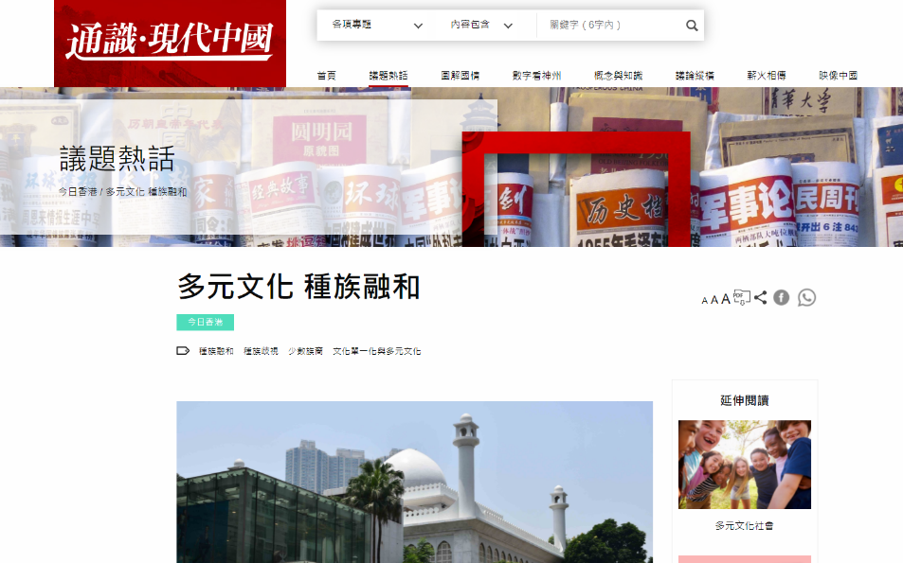
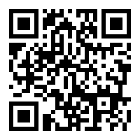
閱讀資料，認識香港少數族裔的節日及習俗。
中國文化研究院〈議題熱話‧多元文化 種族融和〉
按此閱讀

Slide 20
課堂活動
2
在香港，少數族裔人士的宗教、服飾、飲食、節慶等不同生活方式均受到保障
多元文化成功在香港兼容並生

Slide 21
課堂活動
2
南亞裔人士信仰伊斯蘭教、印度教、錫克教等，其宗教場所座落在香港不同地區，如灣仔錫克教廟、九龍清真寺、跑馬地印度廟等
南亞裔人士可依其信仰在香港參加禮拜、舉行結婚、殯殮等儀式
這些宗教場所的建築各具特色，它們融入社區，構成香港多元的城市面貌

Slide 22
課堂活動
2
分組活動
每四位同學一組，每組揀選一個少數族裔的節日(可參考下頁的例子)
上網找資料，或訪問邊身的少數族裔人士，向他們搜集所揀選節日的資料，將資料填在工作紙上
完成後，各組輪流向全班同學分享，看看哪組分享得最好

Slide 23
例
課堂活動
2
潑水節
達善節
水燈節
開齋節
排燈節
完成
課堂工作紙2

Slide 24
小結
在香港，少數族裔人士的宗教、服飾、飲食、節慶等不同生活方式均受到保障，多元文化成功在香港兼容並生。
南亞裔人士信仰伊斯蘭教、印度教、錫克教等，其宗教場所座落在香港不同地區，如灣仔錫克教廟、九龍清真寺、跑馬地印度廟等。
南亞裔人士可依其信仰在香港參加禮拜、舉行結婚、殯殮等儀式，這些宗教場所的建築各具特色，它們融入社區，構成香港多元的城市面貌。

Slide 25
課後活動
閱讀資料，認識香港主張族裔平等、反對種族歧視的政策。

Slide 26
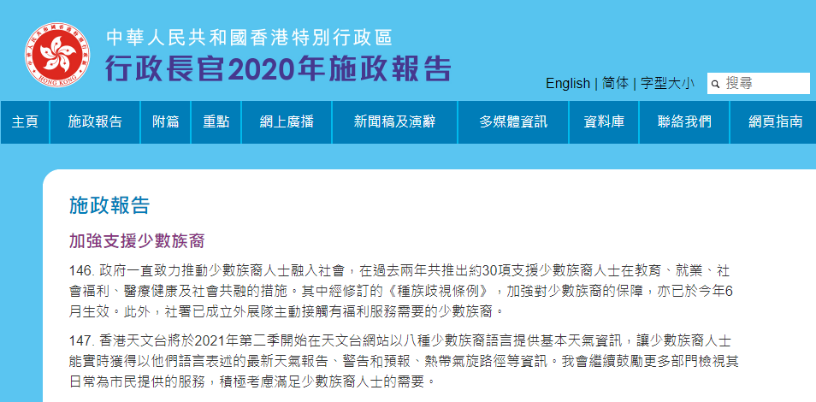
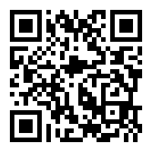
課後活動
2020年香港特別行政區行政長官年度施政報告中，「加強支援少數族群」被列為「持續改善民生」的條款而專門闡述。
按此閱讀

Slide 27
小知識
少數族裔人士在實際生活中，一些少數族裔會遇到語言、教育、收入、就業、升學、公共參與等問題難以融入社會
理性、共融、包容、多元、自由、開放是香港社會的重要的價值，也是香港長期繁榮穩定的基石
為少數族裔人士全面提供支援，讓他們享有平等機會，融入社會，是香港核心價值的具體體現

Slide 28
課後活動
香港特別行政區政府：致力建立關愛共融社會
少數族裔事務督導委員會：支援少數族裔人士加強統籌政府跨局和跨部門的內部協作
民政事務總署：設立促進種族和諧委員會，負責就有關少數族裔的事宜向政府提供意見
民政事務總署的種族關係組：與非政府機構及地區組織合作，為少數族裔人士提供多項支援服務，協助他們融入社會和獲取公共服務

Slide 29

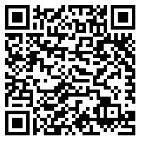
促進不同族裔交流
課後活動
民政事務總署推出「地區為本」種族融和計劃，目標是推動香港定居的少數族裔人士和本地居民溝通和交流。邀請非政府機構舉辦「地區為本」的活動，在地區層面促進種族和諧，增加參加者對其他族裔文化的認識，提升少數族裔參加者的能力，使他們更能融入社區。
按此觀看
非政府機構於2019-20年度
舉辦了不同種類的活動促進不同族裔的融合

Slide 30

主張族裔平等，反對種族歧視
課後活動
由於對某些族群的風俗、文化和語言不太熟悉，這或會使人對這些種族群體產生偏見和定型的看法，這些偏見有時會引致歧視、騷擾及中傷
為保障所有人士不會因他們的種族而遭受歧視、騷擾或中傷，香港《種族歧視條例》於2009年7月10日起全面生效
香港特別行政區政府平等機會委員會負責執行
平機會經諮詢公眾及持份者後，制訂了這實務守則。守則旨在解釋法例，並就如何在僱傭範疇遵守《種族歧視條例》提供實用指引，促進工作間的種族平等

Slide 31
課後活動
香港特區政府如何在不同層面支援少數族裔？你認為香港特區政府在促進不同族裔融入香港生活的支援是否足夠？為甚麼？
完成
課後工作紙

Slide 32
本課總結
語言問題影響少數族裔人士融入本地社群及使用公共服務。
香港特別行政區政府加強對少數族裔人士的支援服務，提供以少數族裔人士語言廣播的電台節目等，協助他們融入社會。
香港所有的公私營醫療機構也提供語言翻譯，方便少數族裔人士就醫。

Slide 33
在香港，少數族裔人士的宗教、服飾、飲食、節慶等不同生活方式均受到保障，多元文化成功在香港兼容並生。
南亞裔人士信仰伊斯蘭教、印度教、錫克教等，其宗教場所座落在香港不同地區，如灣仔錫克教廟、九龍清真寺、跑馬地印度廟等。
南亞裔人士可依其信仰在香港參加禮拜、舉行結婚、殯殮等儀式，這些宗教場所的建築各具特色，它們融入社區，構成香港多元的城市面貌。

Slide 34
延伸活動
觀看影片，認識在香港生活的少數族裔的奮鬥故事。

Slide 35

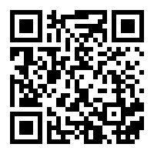
香港電台電視台《日常8點半》〈少數族裔在港追夢的故事〉
(時間：14:00至33:00)

Slide 36

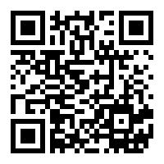
團結香港基金《香港人．香港情》〈我是香港人〉

Slide 37
參考資料
教育局課程發展處通識教育組(2017)《通識教育科課程資源冊系列：今日香港》
〈香港便覽〉《香港年報2020》https://www.yearbook.gov.hk/2020/tc/pdf/Facts.pdf
政府統計處《2016中期人口統計結果》https://www.bycensus2016.gov.hk/tc/bc-pob.html
香港社會服務聯會〈南亞少數族裔在香港〉影片 https://www.youtube.com/watch?v=HcRVDCLMsvA
政府新聞處〈屯門新少數族裔支援服務中心啟用〉https://www.news.gov.hk/chi/2021/08/20210801/20210801_143531_869.html
非華語學童教育服務 https://www.edb.gov.hk/tc/student-parents/ncs-students/about-ncs-students/index.html
民政事務署「少數族裔人士支援服務中心」 https://www.had.gov.hk/rru/tc_chi/programmes/programmes_comm_sscem.html
融匯 https://hkcscheer.net/hk/
中國文化研究院〈多元文化 種族融和〉https://ls.chiculture.org.hk/tc/hot-topics/669
2020年香港特別行政區行政長官年度施政報告 https://www.policyaddress.gov.hk/2020/chi/p146.html
民政事務總署「地區為本種族融和計劃」https://www.had.gov.hk/rru/tc_chi/programmes/programmes_dprh.html
香港電台電視台《日常8點半》〈少數族裔在港追夢的故事〉影片 https://www.youtube.com/watch?v=J4q3VBTkQxs
團結香港基金《香港人．香港情》〈我是香港人〉影片 https://www.ourhkfoundation.org.hk/en/node/2033

Slide 38
完

